Slide 1
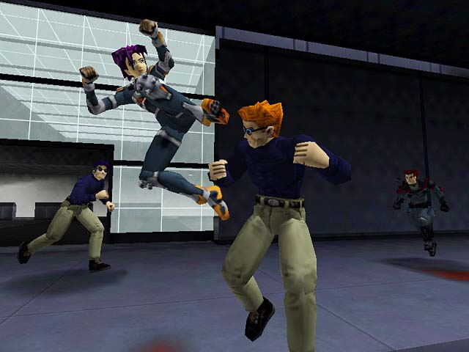
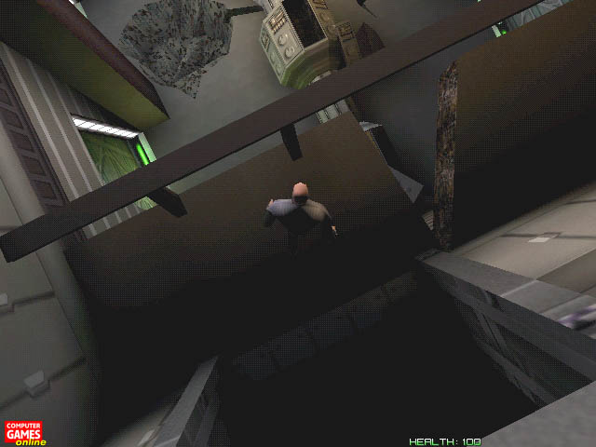
Chapter 2 Keyframe animation

Slide 2

Content
常见曲线
关键帧处理
关键帧插值
速度控制

Slide 3
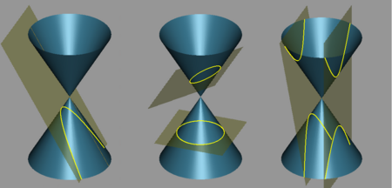
一、常用的曲线类型
Hermite曲线
Bezier曲线
B-splines, NURBS曲线
抛物线
椭圆(上)与圆(下)
双曲线

Slide 4
1. Hermite曲线
一个分段三次多项式，并在每个控制点具有给定的切线，可以局部调整，因为每个曲线段仅仅依赖于端点约束

Slide 5
2. Bezier曲线
逼近样条曲线，通过第一个和最后一个控制点，起始处和终点处切线两个控制点边线

Slide 6
3. B-Spline / NURBS曲线
逼近样条曲线，B样条多项式次数可独立于控制点数目，允许局部控制曲线或曲面，比Bezier样条更复杂

Slide 7

二、关键帧处理
逐帧动画是一种特殊的关键帧动画
逐帧动画是传统的动画创建形式，又称为“帧——帧”动画
特点是每一帧都是关键帧（由制作者创建），每一帧画面都有不同之处
也可以说逐帧动画是由一个个密集的关键帧组成的复杂的动画。如：人走路、鸟飞翔、跳舞、奔跑等动作适合于用逐帧动画来制作

Slide 8
二、关键帧处理
关键帧概念来源于早期Walt Disney卡通画的制作。在早期的动画制作室，高级动画师设计卡通片中的关键帧，然后由助理动画师设计中间帧。
关键帧技术最初仅仅用来插值帧与帧之间卡通画的形状，不久该技术发展成为可以用来插值影响运动的任何参数。

Slide 9
2D Animation
二、关键帧处理
• Highly skilled animators draw the keyframes
• Less skilled (lower paid) animators draw the in-between frames
• Time consuming process
• Difﬁcult to create physically realistic animation

Slide 10
3D Animation
二、关键帧处理
• Animators specify important keyframes in 3D
• Computers generates the in-between frames
• Some dynamic motion can be done by computers (hair, clothes, etc)
Still time consuming: Pixar spent four years to produce Toy Story

Slide 11
A keyframe
二、关键帧处理
• In 2D animation, a keyframe is usually a single image
• In 3D animation, each keyframe is deﬁned by a set of parameters

Slide 12
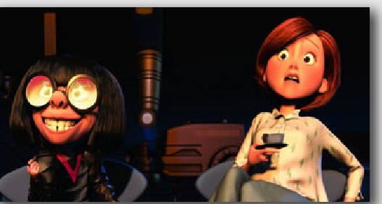
Keyframe parameters
二、关键帧处理
What are the parameters?
position and orientation
body deformation
facial features
hair and clothing
lights and cameras

Slide 13
三、关键帧插值
2
3
1
关键帧
动画

Slide 14
The process of keyframing
Specify the keyframes
Specify the type of interpolation
linear, cubic, parametric curves
Specify the speed proﬁle of the interpolation
constant velocity, ease-in-ease-out, etc
Computer generates the in-between frames

Slide 15

In-between frames
• Linear interpolation
• Cubic curve interpolation

Slide 16
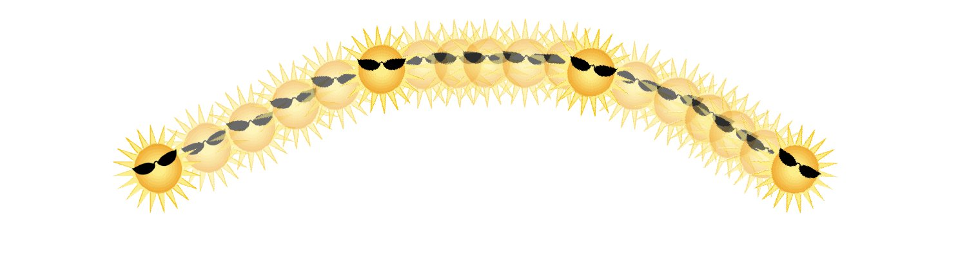
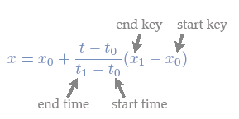
1. 线性插值
Linearly interpolate the parameters between keyframes
t=5
t = 10
t=0
t = 15
Notes:
linear interpolation is not the best way to generate in-between frames
not smooth, not realistic

Slide 17
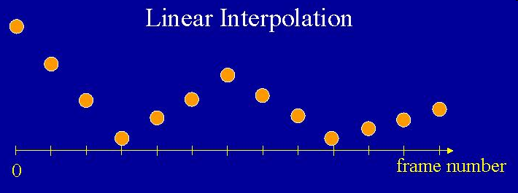
1. 线性插值

Slide 18
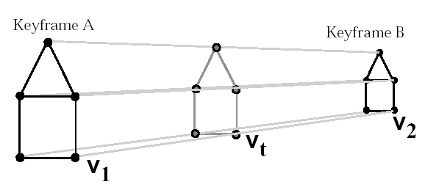
1. 线性插值（顶点线性插值）
给定一个物体在两个关键帧上的顶点 v₁ 和 v₂
在 t 时刻的顶点 v_{t} 可以用如下公式计算
Notes:
(Vt-V1)/(V2-V1) = t/1
Vt-V1=tV2-tV1
Vt=(1-t)V1+tV2

Slide 19
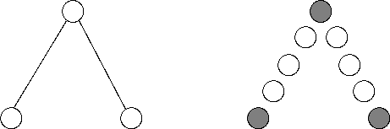
1. 线性插值（存在的问题）
不真实
大部分物体不是以直线运动的
大部分运动随时间不是线性的
位置连续，但是速度不连续！

Slide 20
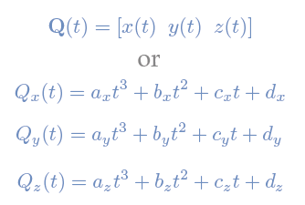
Cubic curve interpolation
three cubic functions to represent a 3D curve
Each function is deﬁned with the range 0 ≤ t ≤ 1
Notes:
each curve is parameterized by the variable t
Vt=(V2-V1)t + V1

Slide 21
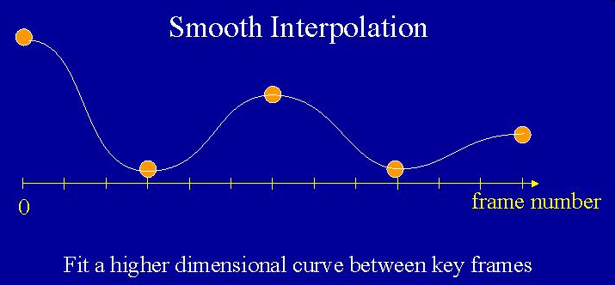
2.样条曲线插值

Slide 22
样条驱动动画技术
是指用户先设计好物体的运动轨迹，然后指定物体沿该轨迹运动
物体的运动轨迹取三次样条曲线，并且由用户交互给出
为了得到动画序列，必须对样条曲线等间隔采样，以求得物体在每一帧的位置
必须以弧长为参数对曲线重新参数化

Slide 23
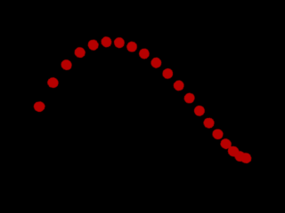
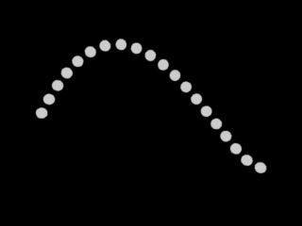
按参数采样与按弧长采样的对比
2.样条曲线插值
参数采样
弧长采样

Slide 24
3. 旋转的欧拉角表示和插值
对于刚体运动，关键帧插值问题实际上可分为位置插值和朝向插值两个子问题
物体朝向最常见的表示方法为欧拉角，它通过绕三个正交坐标轴的旋转来表示，因而朝向插值变成了欧拉角的插值问题

Slide 25
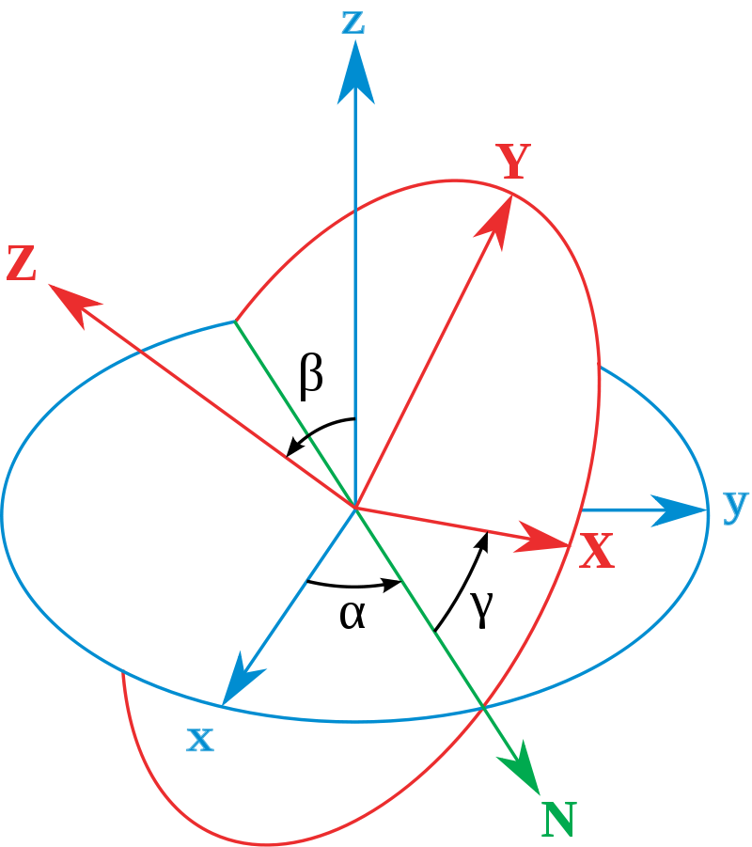
3.1 什么是欧拉角
将刚体在三维空间中的旋转分解为绕三个特定坐标轴的顺序旋转，三次旋转角即为欧拉角
Geometrical definition
The axes of the original frame are denoted as x, y, z
The axes of the rotated frame as X, Y, Z.
defining the line of nodes as the intersection of the planes xy and XY
Notes:
The geometrical definition (sometimes referred to as static) begins by defining the line of nodes as the intersection of the planes xy and XY . Using it, the three Euler angles can be defined as follows:

Slide 26
3.1 什么是欧拉角
Geometrical definition
zxz (x-convention)
α (φ) is the angle between the x axis and the N
β (θ) is the angle between the z axis and the Z axis
γ (ψ) is the angle between the N axis and the X axis
Notes:
Ψ Psi

Slide 27
3.1 什么是欧拉角
The different conventions for the definition of the rotation axes:
Proper Euler angles: zxz, xyx, yzy, zyz, xzx, yxy
Tait-Bryan angles: xyz, yzx, zxy, xzy, zyx, yxz
Notes:
convention: 顺规

Slide 28
3.1 什么是欧拉角
The three elemental rotations :
Extrinsic: rotations about the axes xyz of the original coordinate system, which is assumed to remain motionless
Intrinsic: rotations about the axes of the rotating coordinate system XYZ, solidary with the moving body, which changes its orientation after each elemental rotation
Notes:
Extrinsic 外旋
Intrinsic 内旋

Slide 29
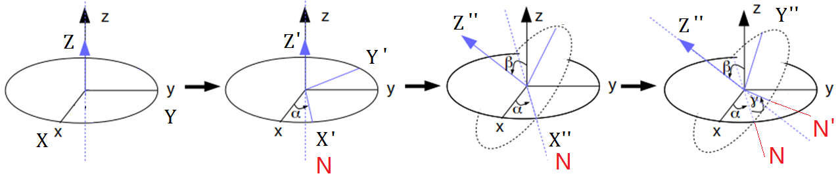
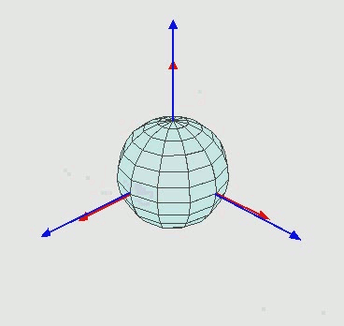
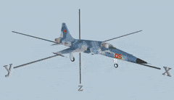
3.1 什么是欧拉角
Euler angles can be defined by intrinsic rotations.
xyz为全局坐标，保持不动；XYZ为局部坐标，随着物体一起运动
xyz与XYZ初始重合
绕z全局的轴旋转α角
绕自己的X轴旋转β角
绕自己的Z轴旋转γ角
Notes:
欧拉角都是说的绕自身轴（运动轴）旋转，即内旋 。针对12顺规，所以12种表示方式

Slide 30
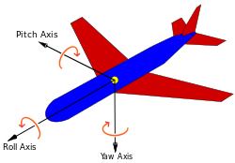
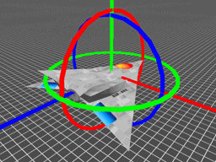
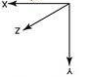
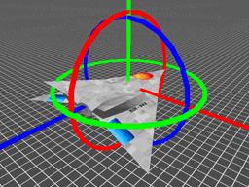

3.2 三维动画中的应用
Yaw-Pitch-Roll Convention（偏航-俯仰-翻滚）
X
Z
Y
Notes:
Yaw: 偏航，摇头
Pitch:俯仰
Roll:滚

Slide 31
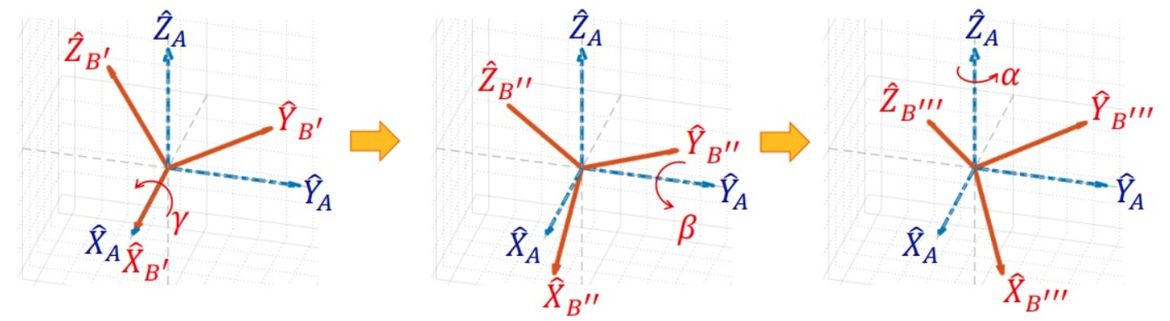
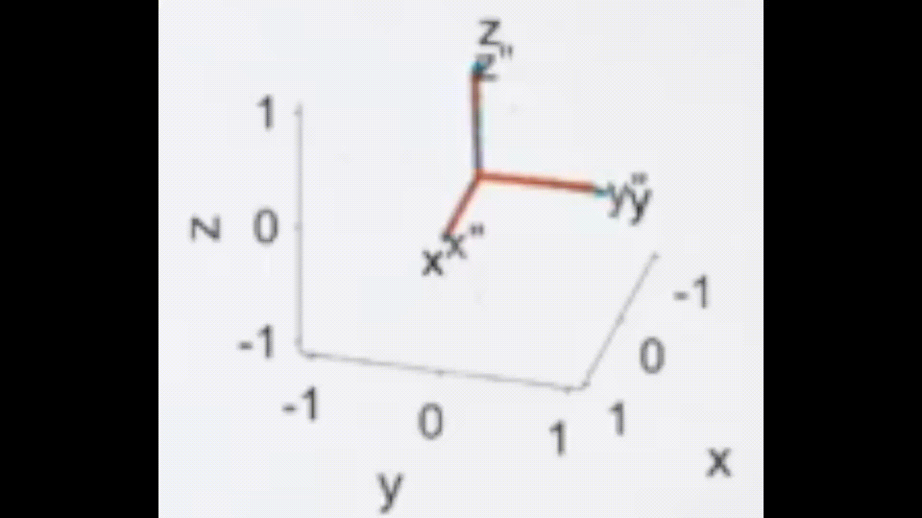
3.2 三维动画中的应用
外旋：每一次旋转都是绕蓝色的固定轴旋转

Slide 32
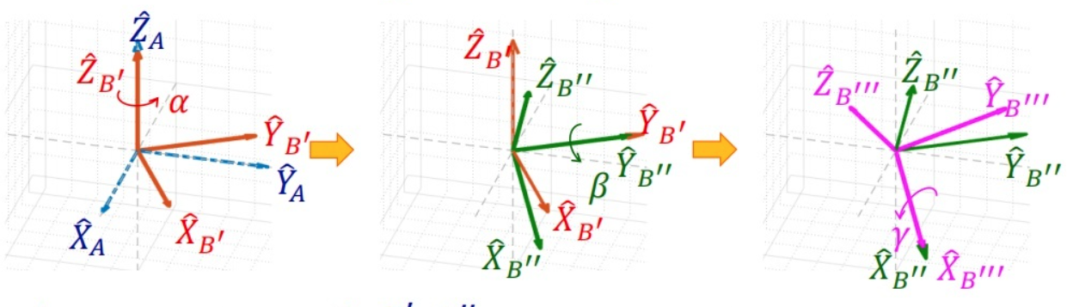
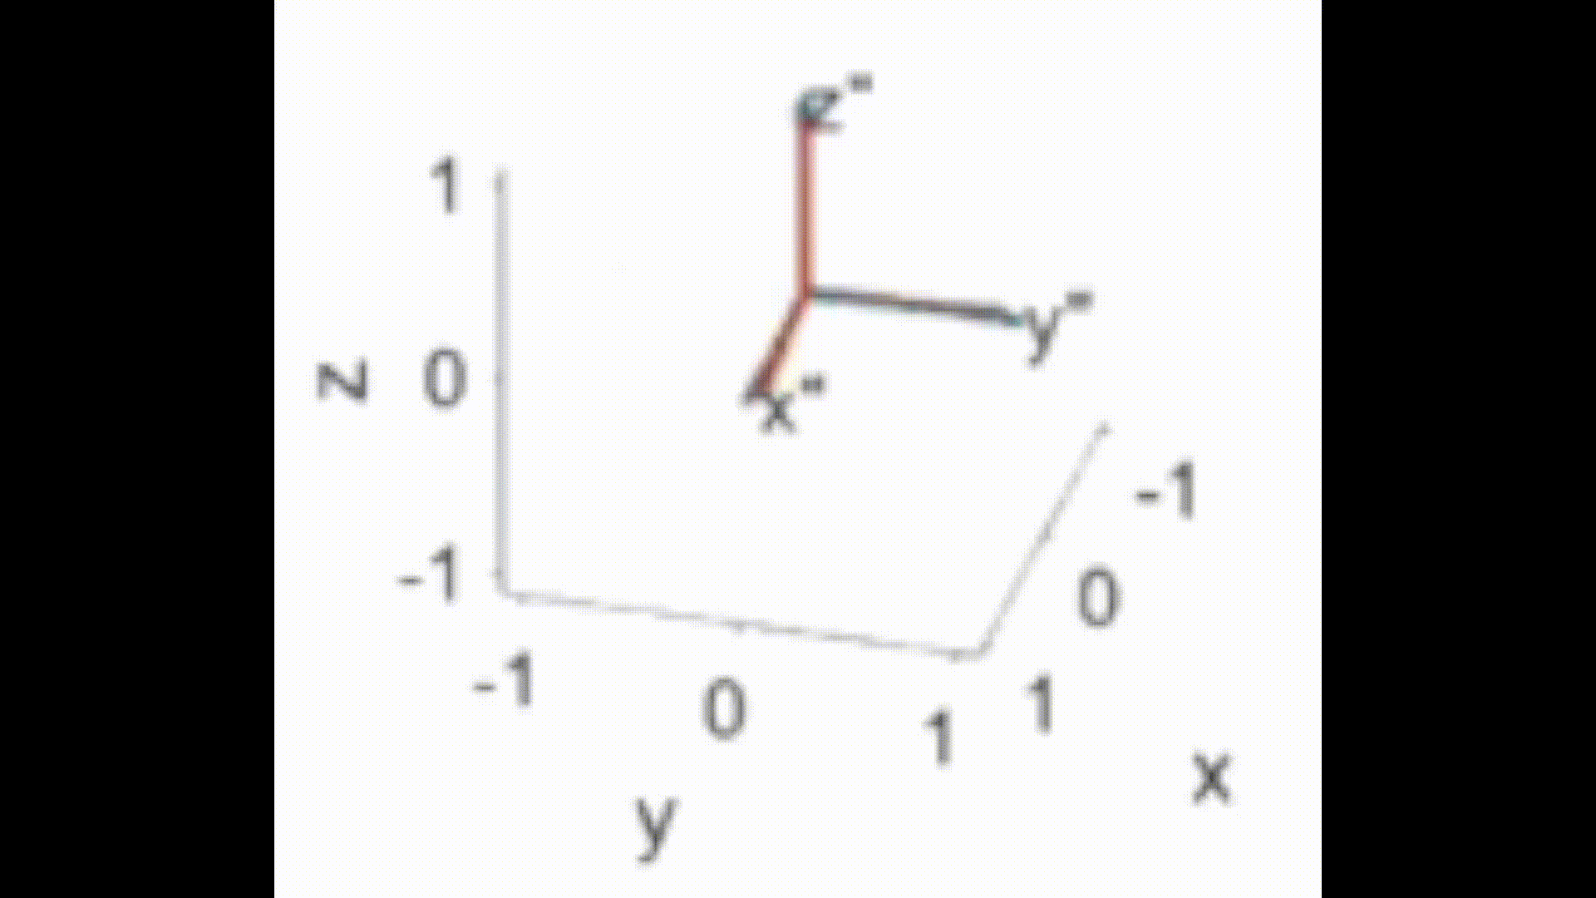
3.2 三维动画中的应用
内旋：每一次旋转都是绕蓝色的固定轴旋转

Slide 33
3.3 欧拉角的优缺点
优点
容易使用、表达简洁
任意三个角都是合法的
缺点
因为旋转矩阵是不可交换的，基于欧拉角的旋转一定要按某个特定的次序进行
给定方位的表达方式不唯一
两个角度间求插值非常困难。等量的欧拉角变化不一定引起等量的旋转变化，从而导致旋转的不均匀
欧拉角还有可能导致自由度的丧失，可能造成万向节死锁（Gimbal Lock）

Slide 34
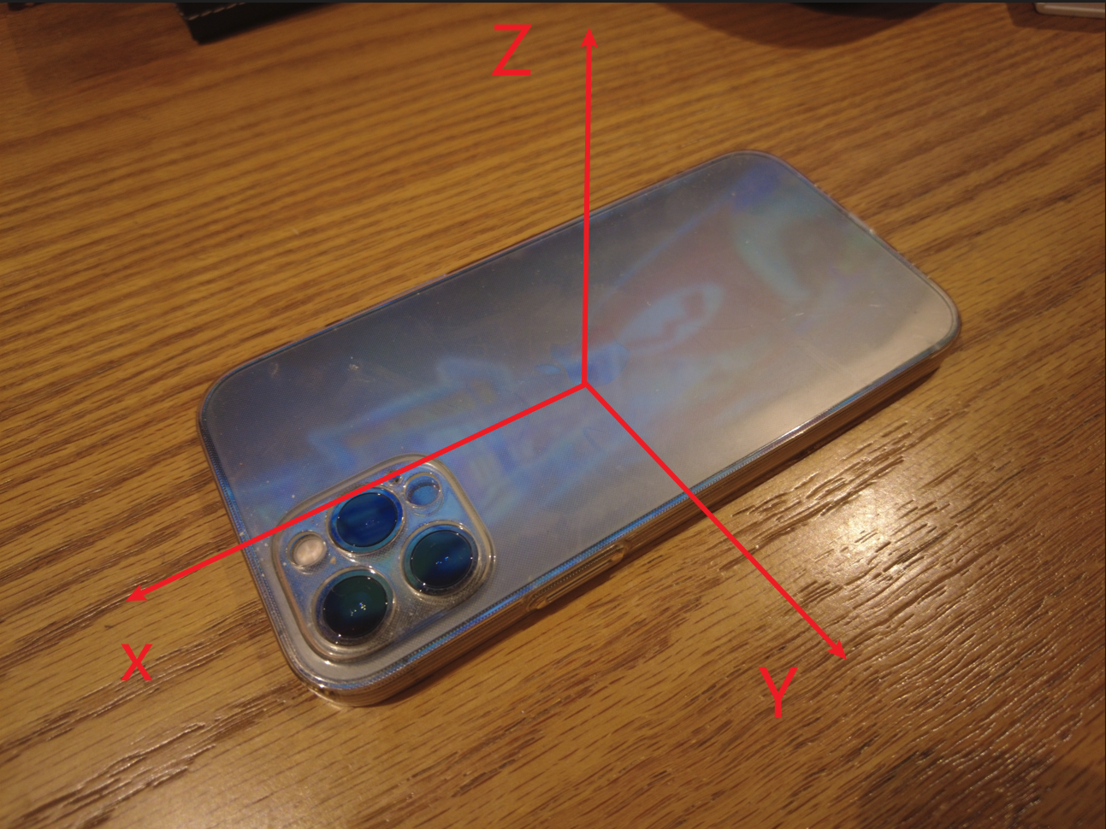
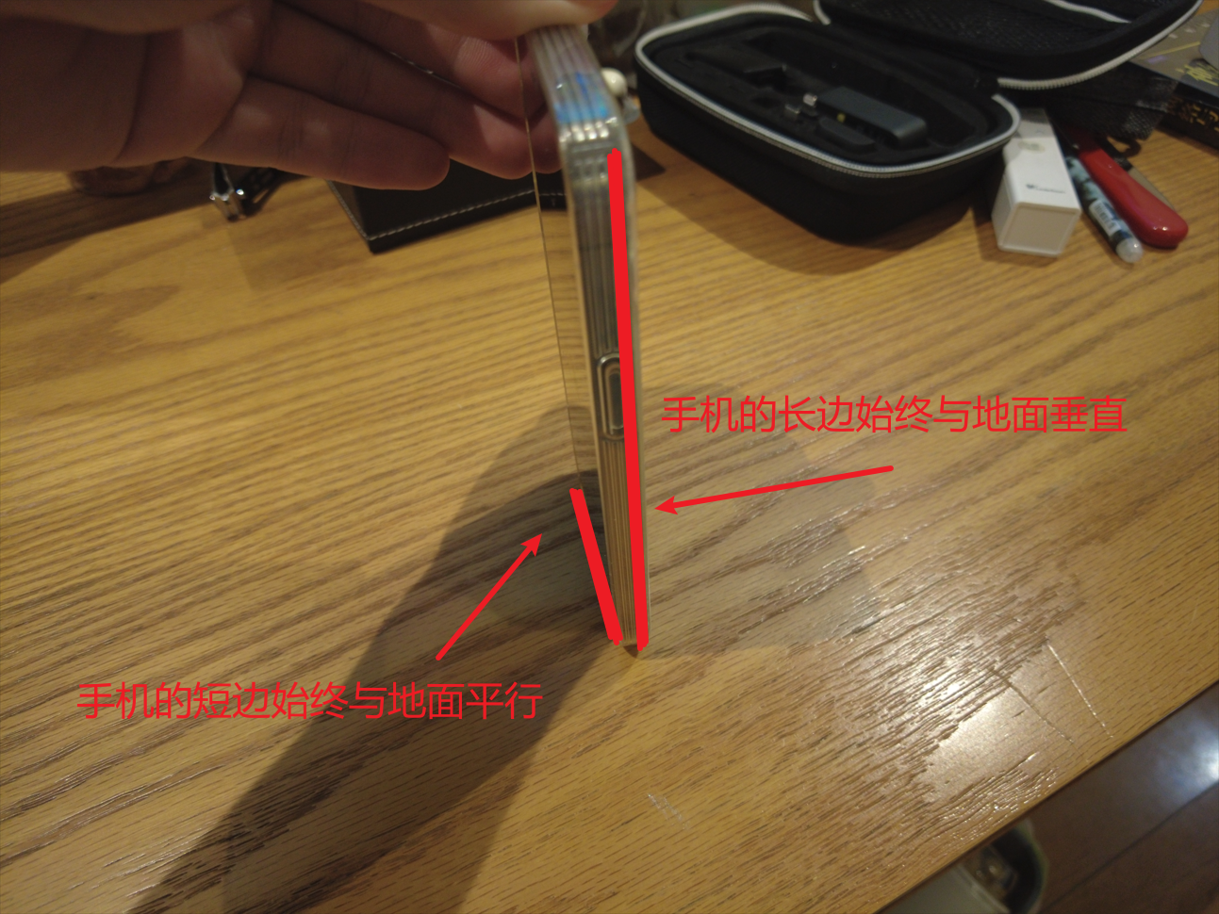
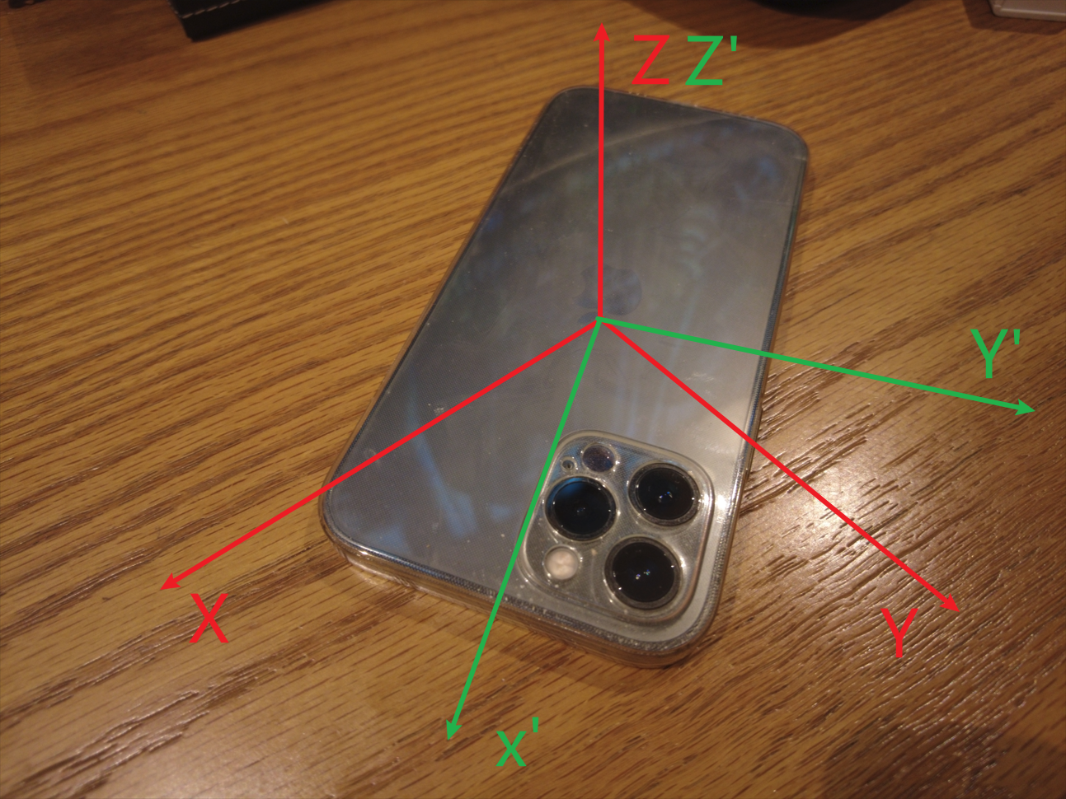
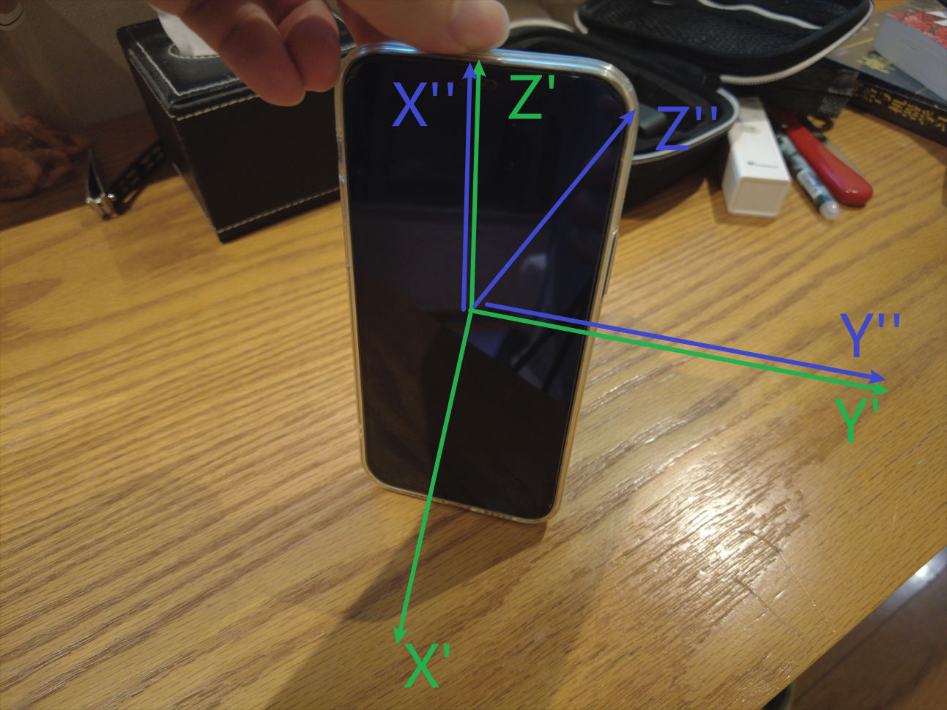
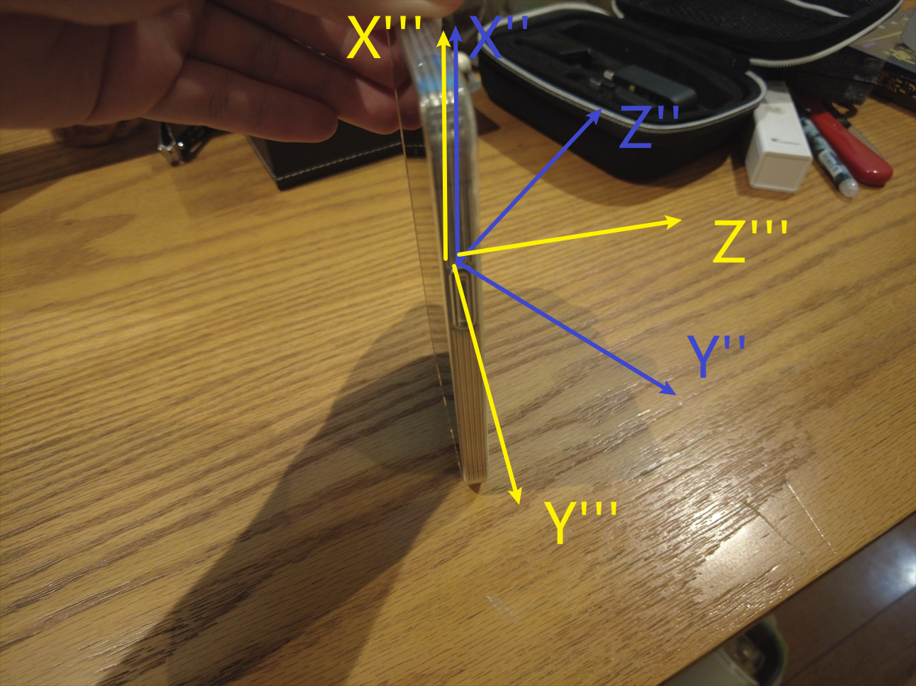
3.4 万向节死锁问题
原始位置
万向节死锁
第一步绕Z轴、第三步绕X轴转多少度，手机长边与短边都是这个状态
绕Z轴旋转
绕Y′ 轴旋转
绕X'' 轴旋转

Slide 35
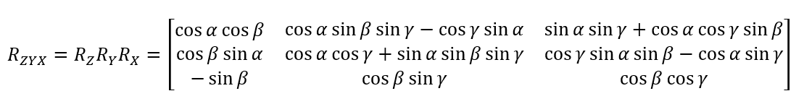
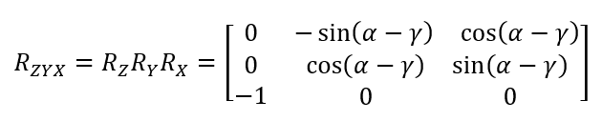
3.4 万向节死锁问题
数学表示
把 β=90° 代入
可以发现，此时的 α 和 γ 其实是一个变量 α − γ ，说明了在这种情况下，少了一个自由度，所以出现了“万向节死锁”

Slide 36
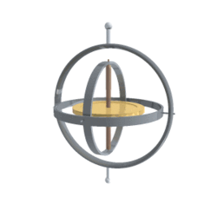
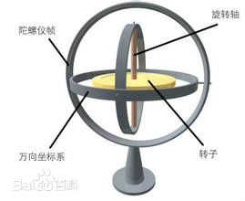
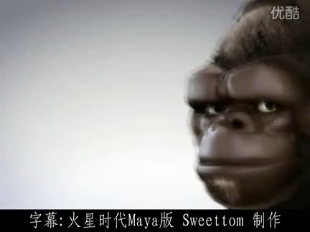
3.4 万向节死锁问题
平衡环架（Gimbal）为一具有枢纽的装置，使得一物体能以单一轴旋转。由彼此垂直的枢纽轴所组成的一组三只平衡环架，则可使架在最内的环架的物体维持旋转轴不变，而应用在船上的陀螺仪、罗盘、饮料杯架等用途上，而不受船体因波浪上下震动、船身转向的影响
视频：讲解万向节死锁问题

Slide 37
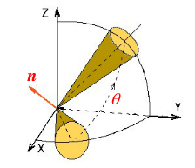
4. 四元数(Quaternion)
一个有固定点的刚体通过绕该点的某个轴转过特定角度可达到任何姿态
转轴的方向可以表示成一个单位矢量：
Notes:
将欧拉角转换为四元数，对四元数进行slerp即球面线性插值，再将这一系列四元数转换为对应的欧拉角，而后作用于角色。缺点是耗费一定的内存，但角色可以任意旋转，灵活度高。

Slide 38
4. 四元数(Quaternion)
描述该转动的四元数可以表示成：
四元数既反映了转动的方向又反映了转动的幅值

Slide 39
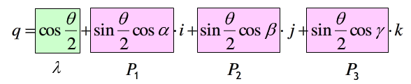
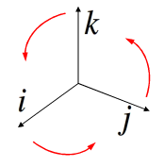
4. 四元数(Quaternion)
四元数表示：
表示标量部分
表示矢量部分
其中i, j, k是虚数单位，满足

Slide 40
4. 四元数（球面线性插值）
球面线性插值Spherical Linear Interpolation (SLERP)
等价于球面空间的线性插值
可以在两个四元数间平滑插值；避免了欧拉角插值的所有问题

Slide 41
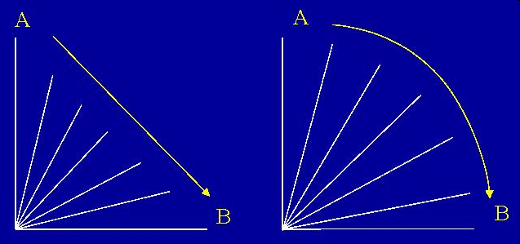
4. 四元数（球面线性插值）
LERP() → Linear
SLERP() → Quaternion!

Slide 42
5. 小结
欧拉角：用于人机交互端
寻找出现万向节死锁概率最小的顺序
采用限制欧拉角的方法来避免
以相机为例，顺序yxz，俯仰角pitch限制在±90之间
四元数：用于插值等用
矩阵：用于正逆运动学运算

Slide 43
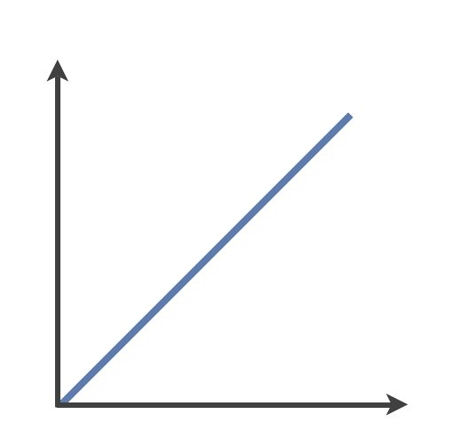
四、运动控制
• Simplest form is to have constant velocity along the path
s
t

Slide 44
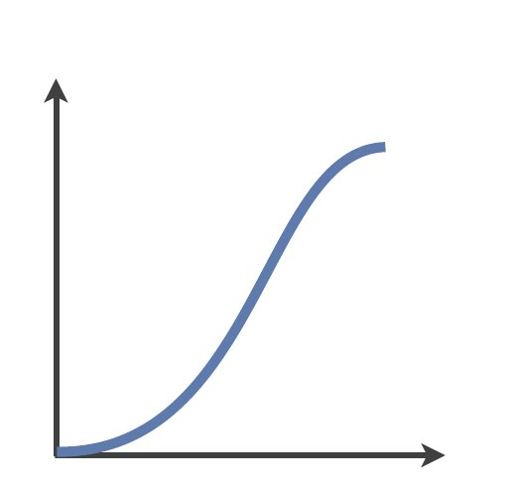
Ease-in Ease-out curve
• Assume that the motion slows down at the
beginning and end of the motion curve
s
t

Slide 45
四、运动控制
确定需控制的运动参数。
根据动画设计的要求，选取若干关键帧，设置其参数值。
采用样条插值技术对关键帧参数进行插值。
对该插值样条进行离散采样，求得在中间每一帧的参数值。

Slide 46
Arclength-Time function
In the linear interpolation case, we can use time(t) as the parameter, increment it a constant amount, and evaluate the new position
But there is a problem in the cubic polynomial case

Slide 47
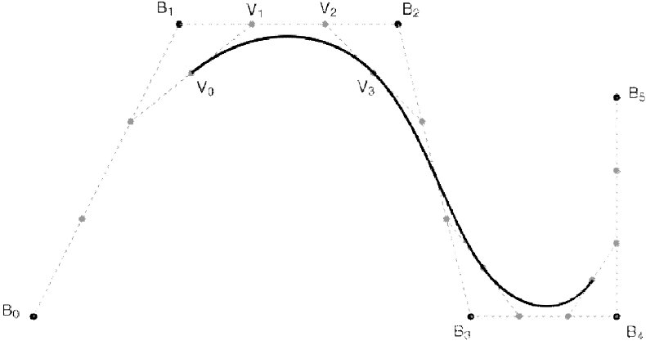
Non-Uniform parameters
The problem is that uniform steps in the parameter (u) don't correspond to uniform path distances
We need a relationship between the parameters (u) and the distance traveled

Slide 48
Arclength reparameterization
• We have a function Lengh(u) which evaluates
the arclength for a given u, but we also want a
way to ﬁnd u given a particular arclength S
u
S
• Not possible analytically for most curves (e.g. B-splines)

Slide 49
Finite differences
• Sample the curve at small intervals of the parameter and determine the distance between samples
• Use theses distances to build a table of arclength for this particular curve
index
0
1
2
3
4
parametric value
0.00
0.05
0.10
0.15
0.20
arclength
0.000
0.080
0.150
0.230
0.320

Slide 50
Speed control recipe
Given a time t, lookup the corresponding arclength S in the speed curve
For S, look up the corresponding value of u in the reparameterization table
Evaluate the curve at u to obtain the correct interpolated position for the animated object for the given time t

Slide 51
总结
In-between frames
• Linear interpolation
• Cubic curve interpolation

